Slide 1
第6章 方差分析
ANOVA
The Analysis of Variance
数理统计课题组

Slide 2
本章大纲
6.1 单因素方差分析
6.2 多重比较
6.3 双因素方差分析
6.4 非参数方法

Slide 3
6.1 单因素方差分析
(One-Way ANOVA)
例 6.1 研究扑尔敏（氯苯吡胺，Chlorpheniramine ）药片的剂量，从7个药厂生产的扑尔敏药片中，各抽取10片做检验，测量出每片中含有氯苯吡胺的剂量（mg）。
实验指标Y：定量变量，本例为药片的剂量。
实验因素(Factors)：定性变量，本例为单因素，只有药厂（Labs）一个实验因素。
因素水平：实验因素的不同取值，本例为Lab1，Lab2,
……, Lab7，也称为处理（Treatments)

Slide 4
6.1 单因素方差分析
(One-Way ANOVA)
例 6.1
Lab1 | Lab2 | Lab3 | Lab4 | Lab5 | Lab6 | Lab7
4.13 4.07 4.04 4.07 4.05 4.04 4.02 4.06 4.10 4.04 | 3.86 3.85 4.08 4.11 4.08 4.01 4.02 4.04 3.97 3.95 | 4.00 4.02 4.01 4.01 4.04 3.99 4.03 3.97 3.98 3.98 | 3.88 3.88 3.91 3.95 3.92 3.97 3.92 3.90 3.97 3.90 | 4.02 3.95 4.02 3.89 3.91 4.01 3.89 3.89 3.99 4.00 | 4.02 3.86 3.96 3.97 4.00 3.82 3.98 3.99 4.02 3.93 | 4.00 4.02 4.03 4.04 4.10 3.81 3.91 3.96 4.05 4.06

Slide 5
6.1 单因素方差分析
(One-Way ANOVA)
一般情况
 | 第i个处理
 | 1 | 2 | … i … | I
第j次观测 | Y₁₁ … Y_{1j} … Y_{1J} | Y₂₁ … Y_{2j} … Y_{2J} | … Y_{i1}… … … … … Y_{ij} … … … … … Y_{iJ} … | Y_{I1} … Y_{Ij} … Y_{IJ}

Slide 6
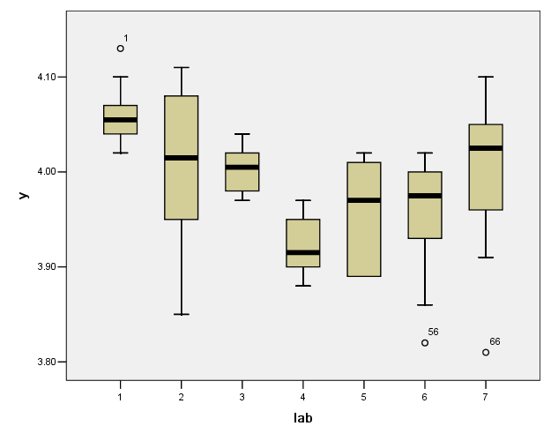
6.1 单因素方差分析
(One-Way ANOVA)
例 6.1
箱线图
Boxplots

Slide 7
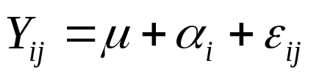
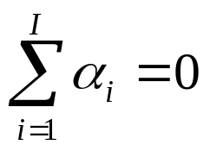
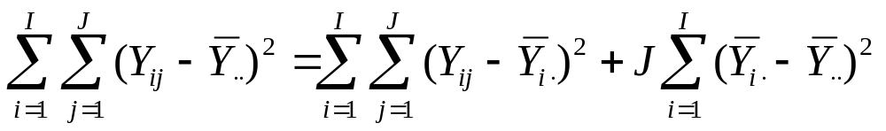

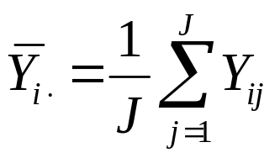
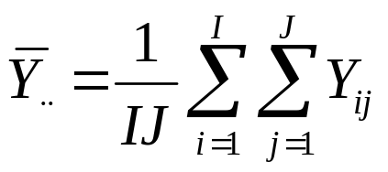
6.1 单因素方差分析
(One-Way ANOVA)
统计模型：
其中α_{i}是第i个水平的效应，满足
平方和分解式：
其中：

Slide 8
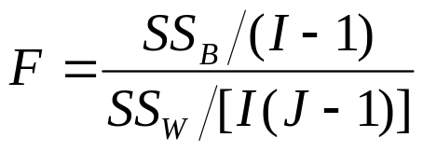
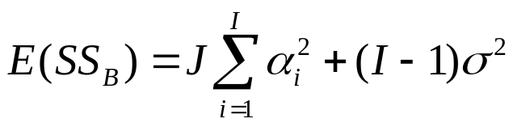
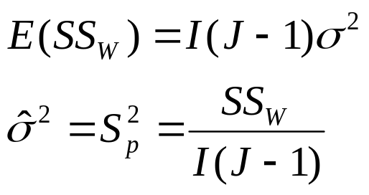


6.1 单因素方差分析
(One-Way ANOVA)
构造F统计量
Pooled sample variance

Slide 9
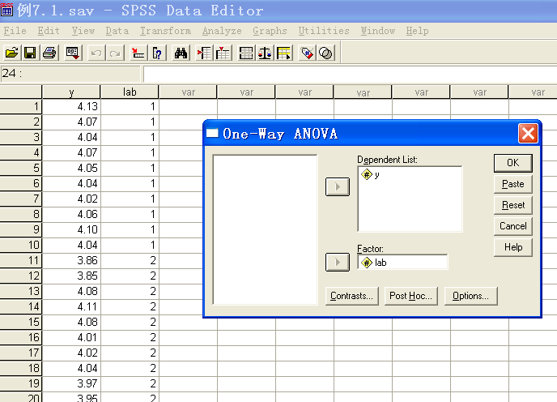
6.1 单因素方差分析
(One-Way ANOVA)

Slide 10
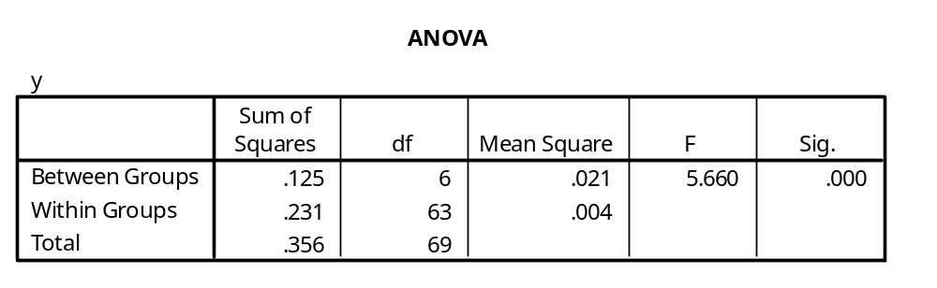
6.1 单因素方差分析
(One-Way ANOVA)

Slide 11
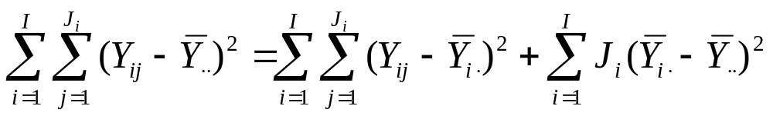
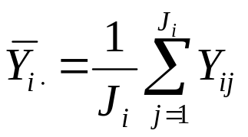
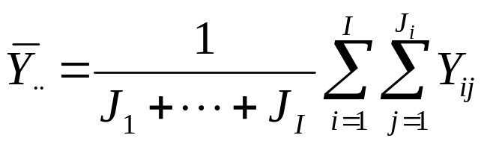
6.1 单因素方差分析
(One-Way ANOVA)
当各处理的样本量J_{i}不全相等时
平方和分解式：
其中：

Slide 12
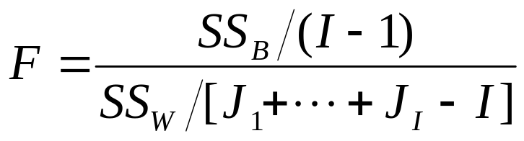
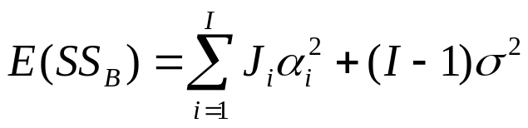
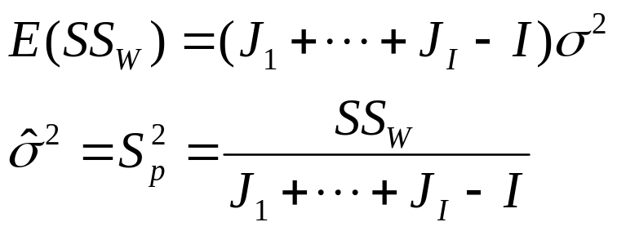
6.1 单因素方差分析
(One-Way ANOVA)
构造F统计量
Pooled sample variance

Slide 13
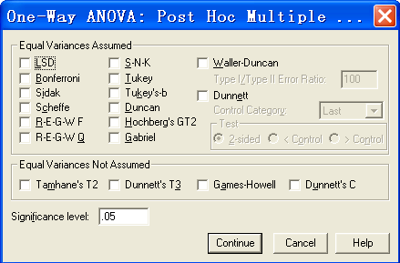
6.2 多重比较
(Multiple Comparisons)

Slide 14
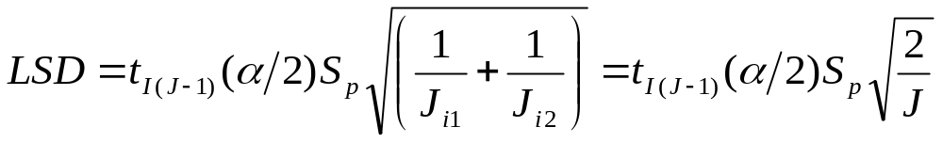
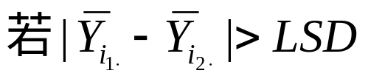
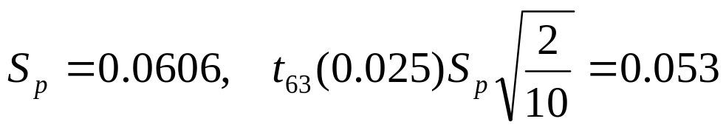
6.2 多重比较
(1 LSD Method)
Fisher提出的最小显著差异(Least Significance Difference)方法，简记为LSD
则认为i₁水平与i₂水平有显著差异

Slide 15
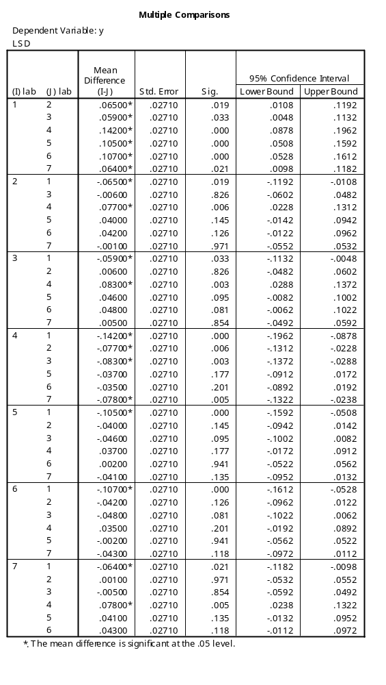
6.2 多重比较
(1 LSD Method)

Slide 16
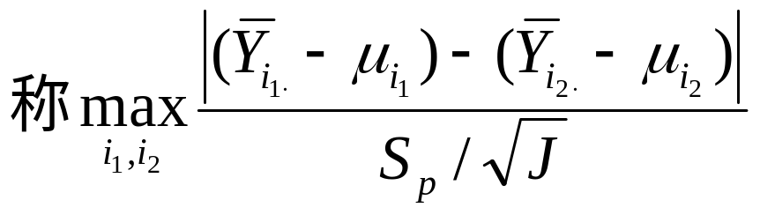
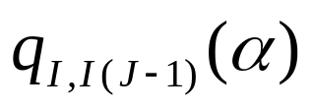
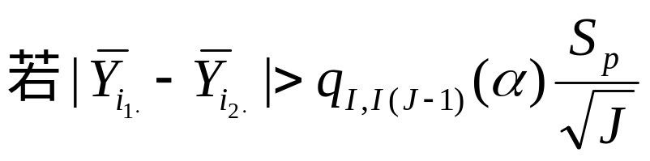
6.2 多重比较
(2 Tukey’s Method)
服从参数为I和I(J-1)的学生化极差分布（Studentized range distribution）,其上侧100α分位数记为
则认为i₁水平与i₂水平有显著差异

Slide 17
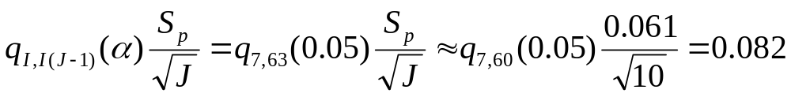
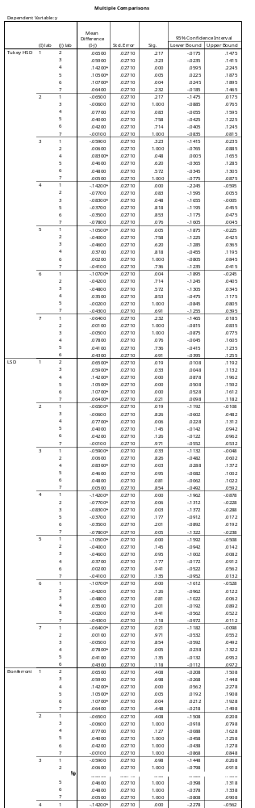
6.2 多重比较
(2 Tukey’s Method)

Slide 18
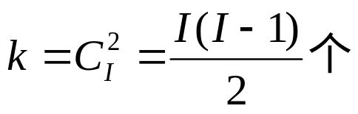
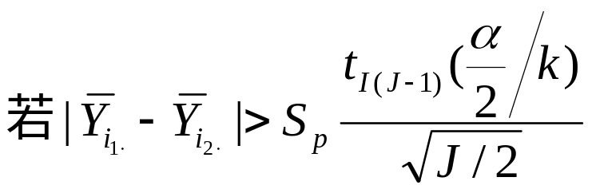
6.2 多重比较
(3 Bonferroni Method)
两两比较共有
对显著性水平α，取每个两两比较的显著性水平为α/k，则k个两两比较合计犯弃真错误的概率不超过α。
则认为i₁水平与i₂水平有显著差异

Slide 19
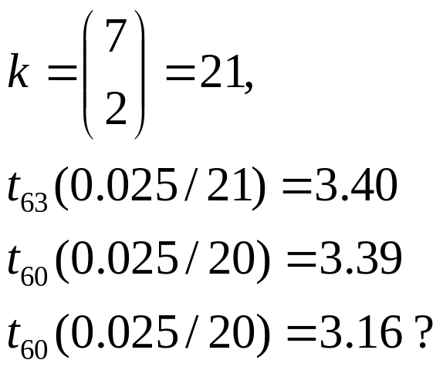
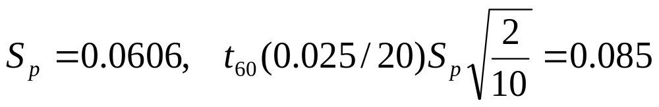
6.2 多重比较
(3 Bonferroni Method)

Slide 20
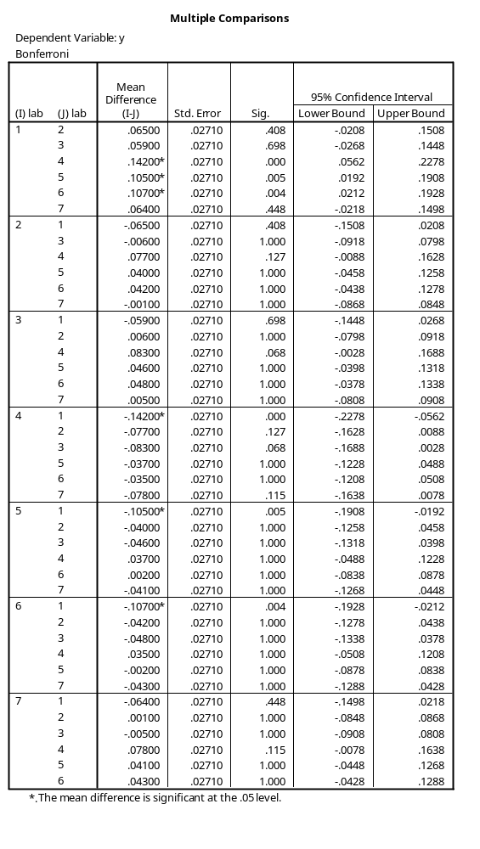
6.2 多重比较
(3 Bonferroni Method)

Slide 21
6.3 双因素方差分析
(Two-Way ANOVA )
6.3.1 无交互作用
6.3.2 有交互作用

Slide 22
6.3 双因素方差分析
6.3.1 无交互作用
例6.2 用3种电烤箱烧烤3种菜肴， 考察用电量（千瓦小时）
Menu Day 菜肴 | Range 1 烤箱 1 | Range 2 烤箱 2 | Range 3 烤箱 3
1 2 3 | 3.97 2.39 2.76 | 4.24 2.61 2.75 | 4.44 2.82 3.01

Slide 23
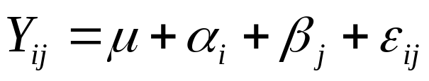
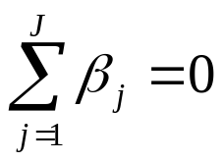
6.3 双因素方差分析
6.3.3 无交互作用
可加模型（无交互作用）：
其中α_{i}是A因素第i个水平的效应，满足
β_{j}是B因素第j个水平的效应，满足

Slide 24
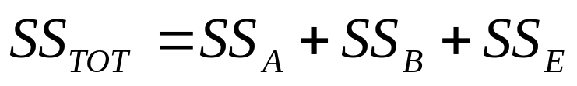
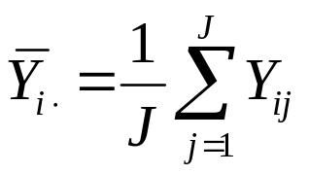
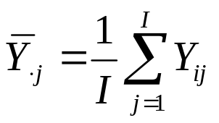
6.3 双因素方差分析
6.3.3 无交互作用
平方和分解式：
其中：

Slide 25
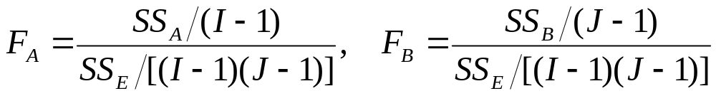
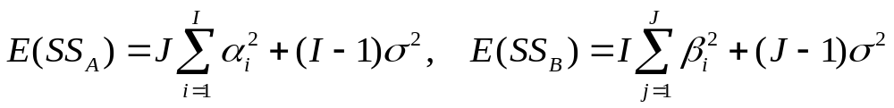
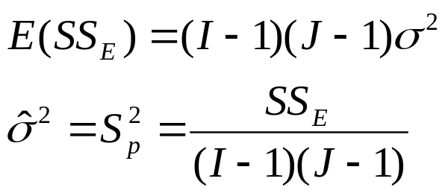
6.3 双因素方差分析
6.3.1 无交互作用
构造F统计量
Pooled sample variance

Slide 26
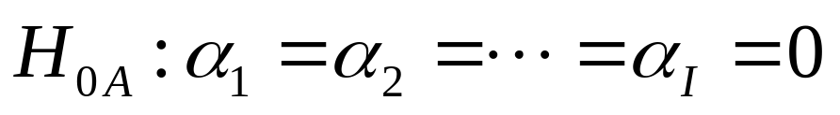
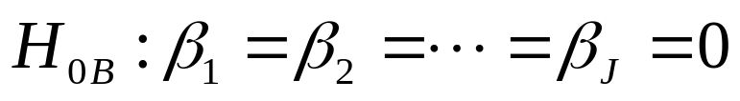
6.3 双因素方差分析
6.3.1 无交互作用

Slide 27
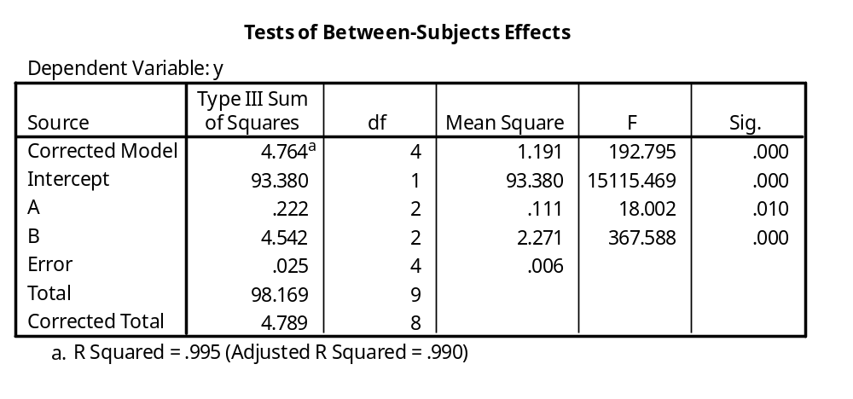
6.3 双因素方差分析
6.3.1 无交互作用
SPSS方差分析表

Slide 28
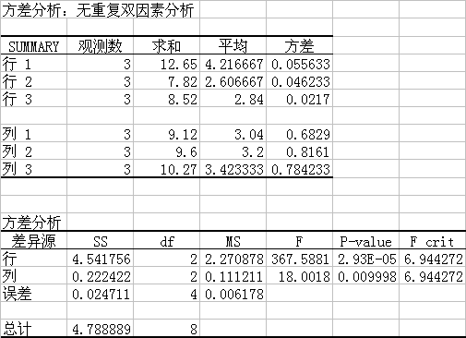
6.3 双因素方差分析
6.3.1 无交互作用
Excel
方差分析表

Slide 29
6.3 双因素方差分析
6.3.2 有交互作用
当两因素A与B间存在交互作用(interactions)时,为了考察交互作用就要做重复实验，如果每个处理的实验次数K都是相等的则称为平衡(balanced)实验.

Slide 30
6.3 双因素方差分析
6.3.2 有交互作用
Fe³⁺ |  |  | Fe²⁺
10.2 | 1.2 | 0.3 | 10.2 | 1.2 | 0.3
0.71 1.66 2.01 2.16 2.42 2.42 2.56 2.60 3.31 3.64 3.74 3.74 4.39 4.50 5.07 5.26 8.15 8.24 | 2.20 2.93 3.08 3.49 4.11 4.95 5.16 5.54 5.68 6.25 7.25 7.90 8.85 11.96 15.54 15.89 18.30 18.59 | 2.25 3.93 5.08 5.82 5.84 6.89 8.50 8.56 9.44 10.52 13.46 13.57 14.76 16.41 16.96 17.56 22.82 29.13 | 2.20 2.69 3.54 3.75 3.83 4.08 4.27 4.53 5.32 6.18 6.22 6.33 6.97 6.97 7.52 8.36 11.65 12.45 | 4.04 4.16 4.42 4.93 5.49 5.77 5.86 6.28 6.97 7.06 7.78 9.23 9.34 9.91 13.46 18.40 23.89 26.39 | 2.71 5.43 6.38 6.38 8.32 9.04 9.56 10.01 10.08 10.62 13.80 15.99 17.90 18.25 19.32 19.87 21.60 22.25
例6.2
考察两种铁
Fe³⁺和Fe²⁺
在3种剂量（Dosage）
10.2、1.2、0.3
下的保存百分比。

Slide 31
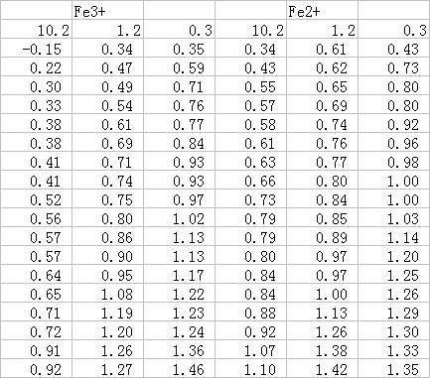
6.3 双因素方差分析
6.3.2 有交互作用
对数
变换

Slide 32
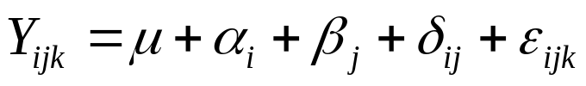
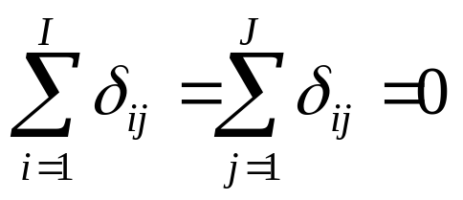
6.3 双因素方差分析
6.3.2 有交互作用
有交互作用模型：
其中α_{i}是A因素第i个水平的效应，满足
β_{j}是B因素第j个水平的效应，满足
δ_{ij}是A因素第i个水平与B因素第j个水平的交互效应，满足

Slide 33
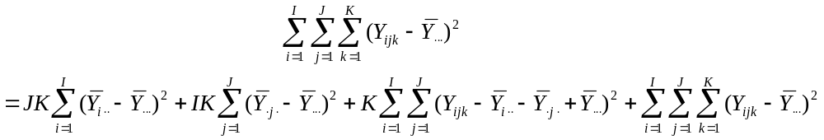
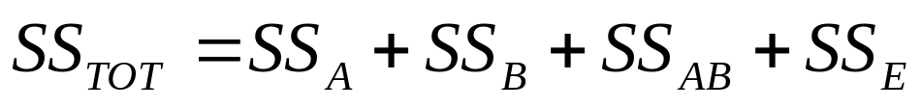
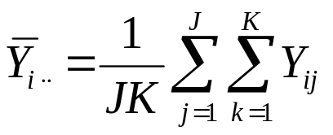


6.3 双因素方差分析
6.3.2 有交互作用
平方和分解式：
其中：

Slide 34


6.3 双因素方差分析
6.3.2 有交互作用
在正态假设下对参数做极大似然估计,对数似然函数为:
得参数估计

Slide 35







6.3 双因素方差分析
6.3.2 有交互作用
构造F统计量

Slide 36



6.3 双因素方差分析
6.3.2 有交互作用

Slide 37

6.3 双因素方差分析
6.3.2 有交互作用

Slide 38

6.3 双因素方差分析
6.3.2 有交互作用

Slide 39


6.3 双因素方差分析
6.3.2 有交互作用

Slide 40

6.3 双因素方差分析
6.3.2 有交互作用

Slide 41

6.3 双因素方差分析
6.3.2 有交互作用
两条线段平行时无交互作用;
两条线段不平行时有交互作用;

Slide 42
6.3 双因素方差分析
6.3.3 随机区组设计
人为划分的时间、空间、设备等实验条件称为
区组（block）。
区组因素也是影响实验指标的因素，但并不是实验者所要考察的因素，也称为非处理因素。
任何实验都是在一定的时间、空间范围内并使用一定的设备进行的，把这些实验条件都保持一致是最理想的，但是这在很多场合是办不到的。解决的办法是把这些区组因素也纳入实验中，在对实验做设计和数据分析中也都作为实验因素。

Slide 43
6.3 双因素方差分析
6.3.3 随机区组设计
随机化区组设计是指实验中含有一个实验因素A和一个区组因素B，对A和B的每一种水平搭配，以概率均等的原则，随机地选择实验单元。
随机化区组设计可以是重复实验，也可以是无重复实验。如果要考查实验因素和区组因素的交互作用就必须做重复实验。

Slide 44
6.3 双因素方差分析
6.3.3 随机区组设计
例7.3 研究药物减轻皮肤瘙痒的作用，实验因素A是药物种类，共有5种药物，同时还有不用药的空白水平（No Drug），和使用安慰剂（Placebo）的安慰对照水平，共7个水平。区组因素B是受试个体。使用药物种类的顺序是随机的。

Slide 45

6.3 双因素方差分析
6.3.3 随机区组设计

Slide 46

6.3 双因素方差分析
6.3.3 随机区组设计
没有重复实验，把Interaction作为误差

Slide 47



6.4 非参数方法
(Nonparametric Method)
单因素方差分析
A Nonparametric Method- The Kruskal-Wallis Test
R_{ij}是Y_{ij}的秩
当H₀成立时近似有 k~χ²(I-1)

Slide 48


6.4 非参数方法
(Nonparametric Method)

Slide 49


6.4 非参数方法
(Nonparametric Method)
随机区组设计（双因素方差分析）
A Nonparametric Method- Friedman’s Test
对第j个区组，R_{ij}是I个Y_{ij}的秩
当H₀成立时近似有 Q~χ²(I-1)

